Slide 1
I passi insieme nel 2017…
Uno sguardo al futuro
Chiara Benedetto
Direttore Ginecologia e Ostetricia Universitaria I
Presidente Fondazione Medicina a Misura di Donna

Slide 3
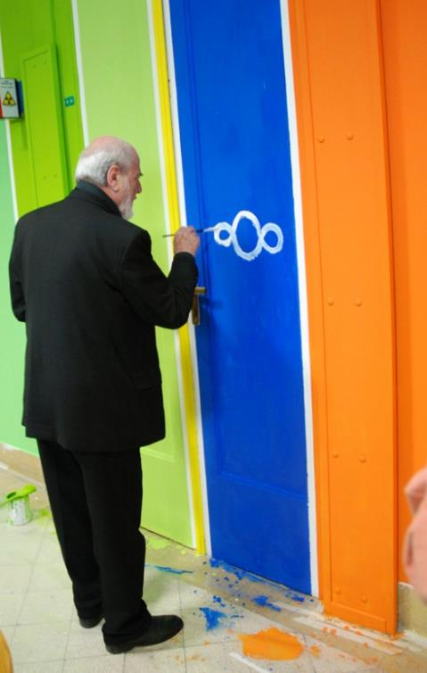
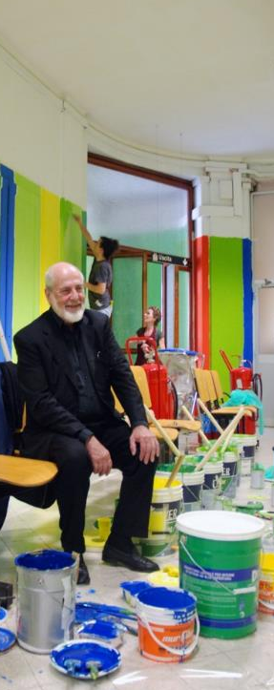
Re-birth Day
Dal 2012 riunisce oltre 600 luoghi nel mondo che hanno avviato processi di ri-generazione sociale, partendo dalle arti

Slide 4
Realizzazioni 2017
In-formazione, promozione della salute e di sani stili di vita
Umanizzazione dei luoghi di cura
Cultura e Salute
Partecipazione a eventi
Eventi formativi per il personale sanitario
Nuova tecnologia medica
Acquisizione di apparecchiature
Eventi di scambio professionale internazionale
Sostegno alla Ricerca
Borse di studio

Slide 5
Realizzazioni 2017
In-formazione, promozione della salute e di sani stili di vita
Umanizzazione dei luoghi di cura
Cultura e Salute
Partecipazione a eventi
Eventi formativi per il personale sanitario
Nuova tecnologia medica
Acquisizione di apparecchiature
Eventi di scambio professionale internazionale
Sostegno alla Ricerca
Borse di studio

Slide 6
1-8 marzo 2017
STILI DI VITA
PREVENZIONE MALATTIE SESSUALMENTE TRASMISSIBILI
COUNSELING PRECONCEZIONALE
BENIFICI NON CONTRACCETTIVI DEI CONTRACCETTTIVI ORMONALI
GRAVIDANZA SICURA
PRESERVAZIONE DELLA FERTILITA’
PREVENZIONE DELLA VIOLENZA DI GENERE
EDUCAZIONE AL RISPETTO DELLA DONNA

Slide 7
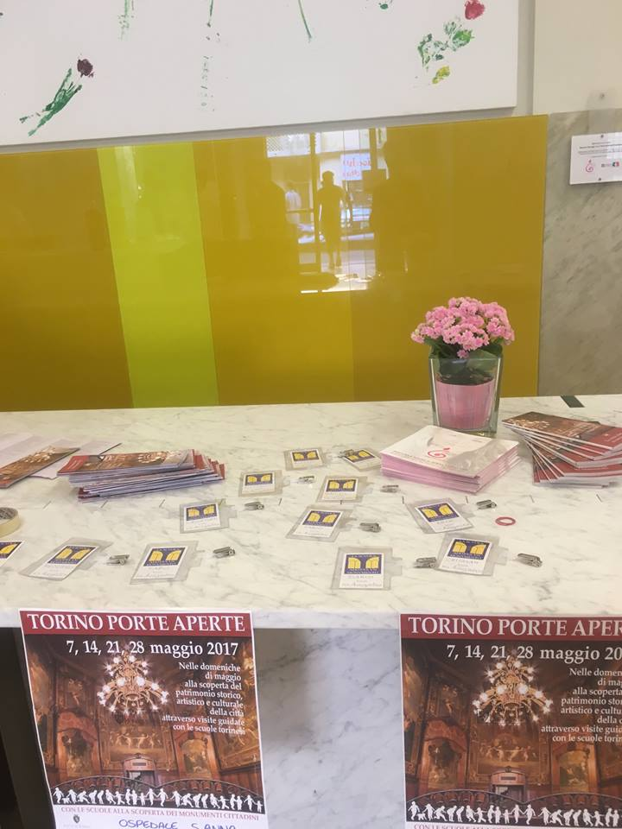
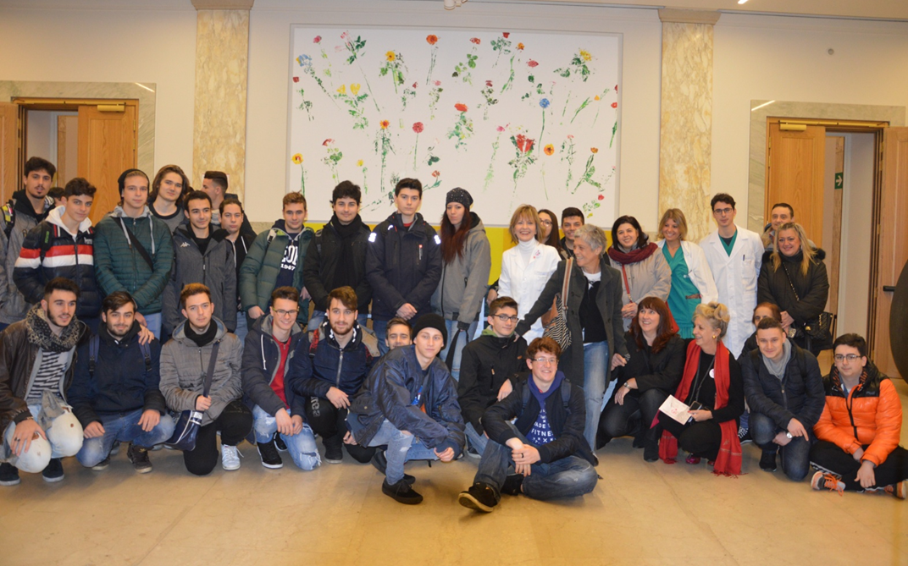
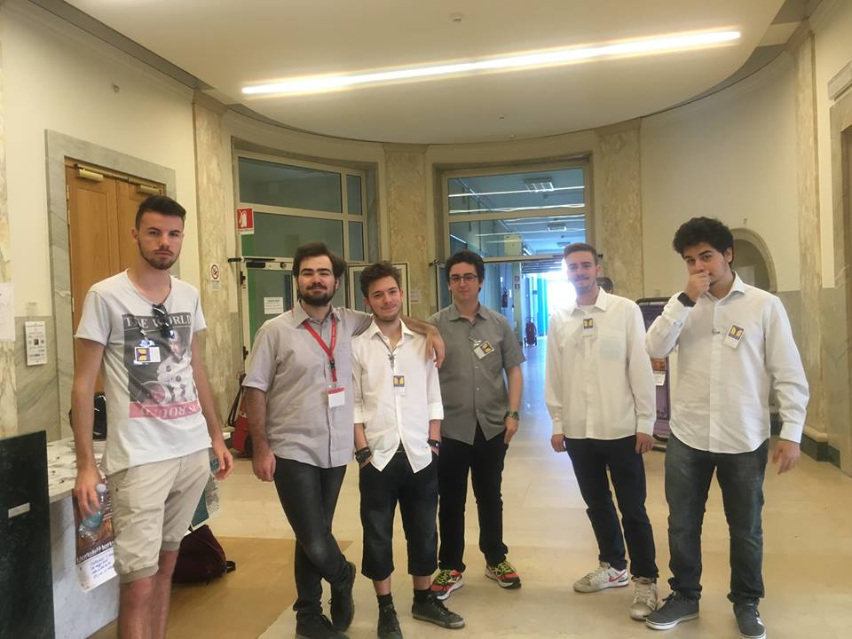

Slide 8
Percorsi di accoglienza
Coprogettazione di un nuovo progetto di accoglienza delle donne rifugiate promosso dall’Associazione Articolo 10 che contempla informazione sui diritti/doveri, sui servizi per la salute, sugli stili di vita e sulla conoscenza del paese ospite attraverso i musei cittadini.

Slide 9
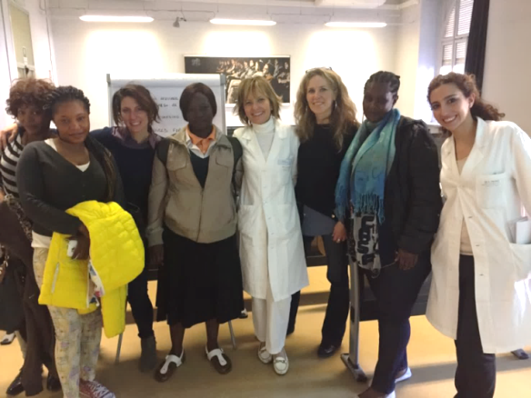
Percorsi di accoglienza
Sono stati organizzati dei Focus Groups con le migranti al fine di raccogliere i loro pensieri circa le necessità in termini di assistenza sanitaria e di fornire informazioni riguardo alla salute
Educational Meeting su: anatomia del tratto genitale, prevenzione delle malattie sessualmente trasmissibili, contraccezione, counseling preconcezionale e stili di vita sani.
Feedback → coinvolgere anche i componenti maschili delle famiglie.

Slide 10
Campagna contro il tabagismo in gravidanza

Slide 11
Nuovo Sito Fondazione Medicina a Misura di Donna

Slide 12
Realizzazioni 2017
In-formazione, promozione della salute e di sani stili di vita
Umanizzazione dei luoghi di cura
Cultura e Salute
Partecipazione a eventi
Eventi formativi per il personale sanitario
Nuova tecnologia medica
Acquisizione di apparecchiature
Eventi di scambio professionale internazionale
Sostegno alla Ricerca
Borse di studio

Slide 13
Piattaforma di Ricerca e Azione «Arte e Salute»
Istituto Casorati
Romagnano Sesia

Slide 14
Piattaforma di Ricerca e Azione «Arte e Salute»
Associazione Culturale Jazz City Torino
Associazione Culturale ProVoice

Slide 15
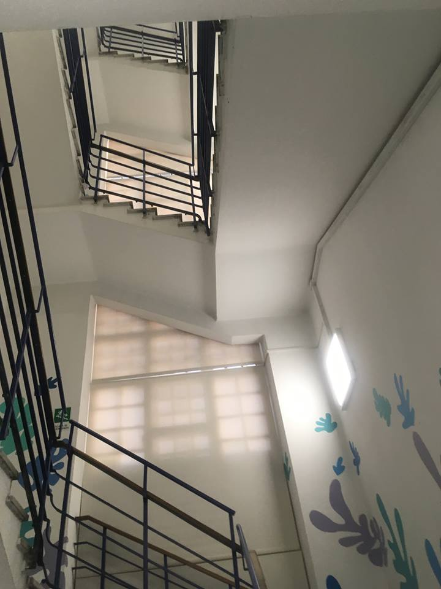
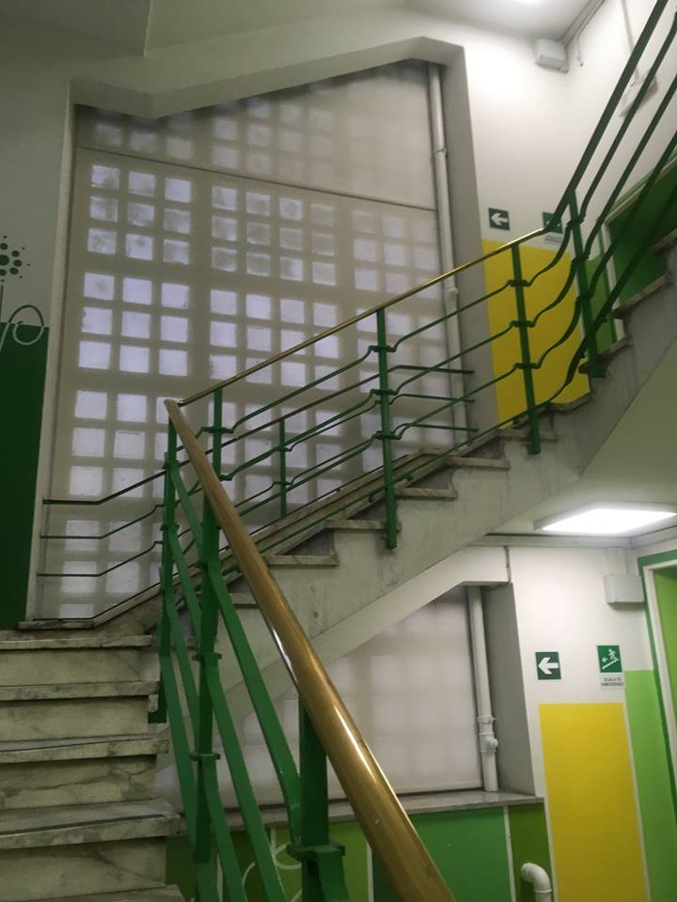
Manto di luce alle finestre

Slide 16
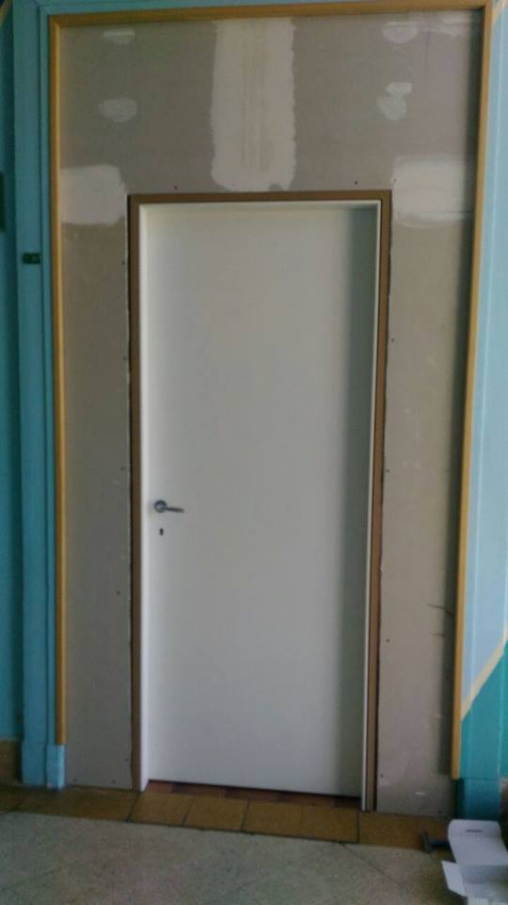
Il servizio…inizia dai servizi!
PRIMA…

Slide 17
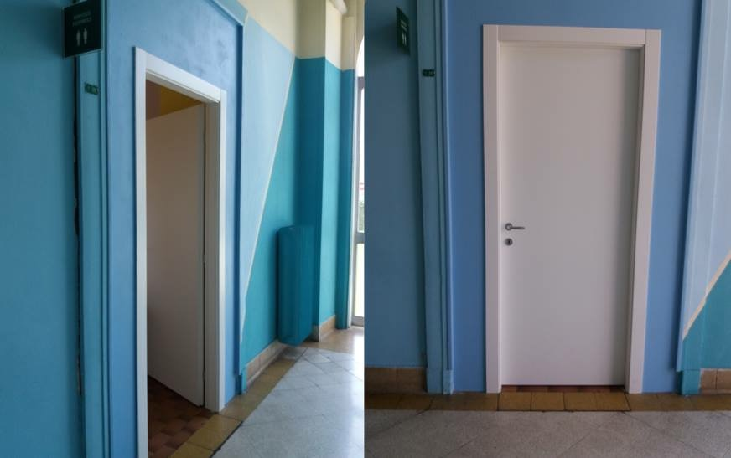
Il servizio…inizia dai servizi!
foto

Slide 18
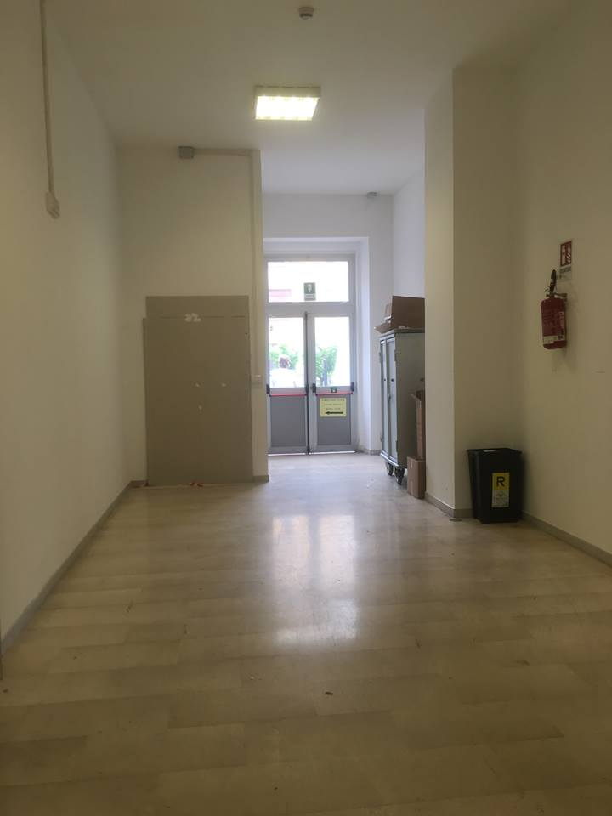
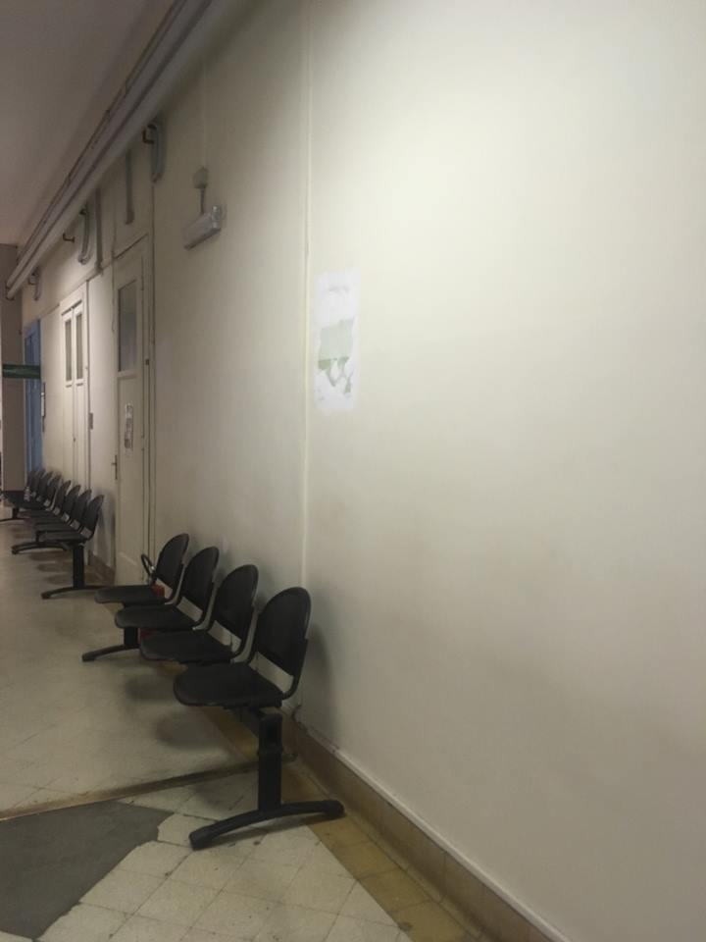
Corridoi piano terra
PRIMA…

Slide 19
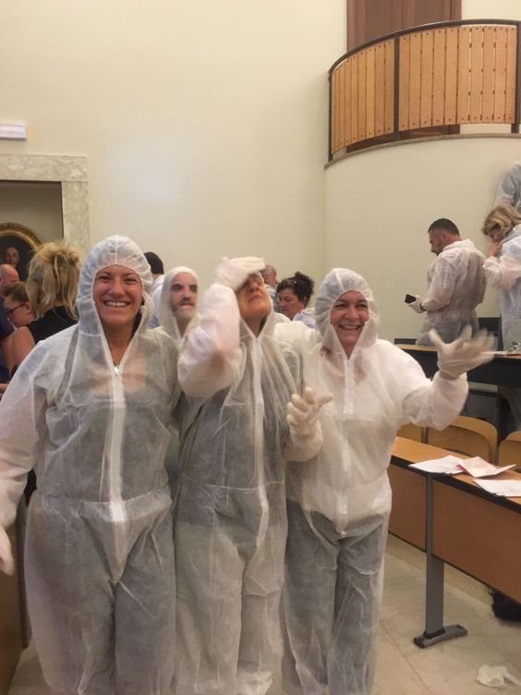
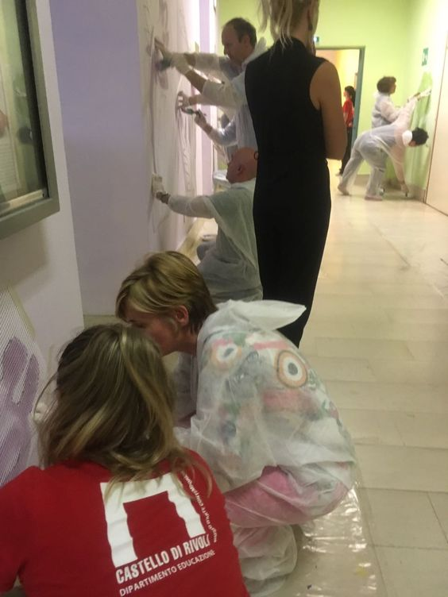
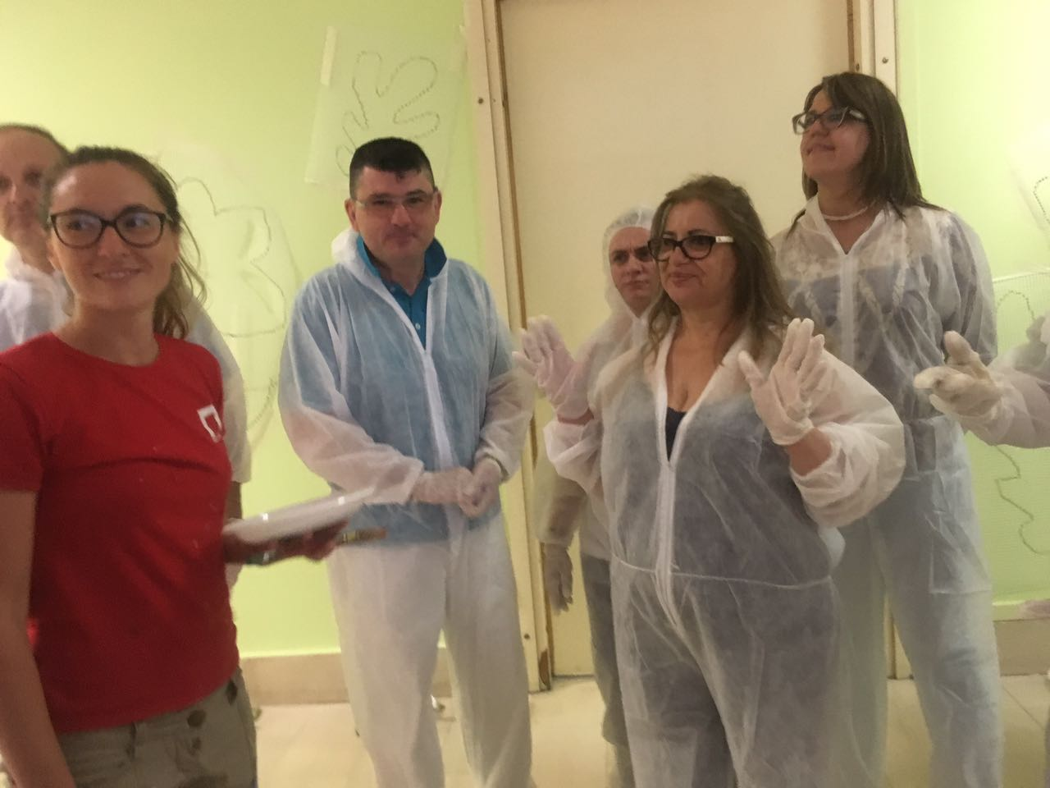
Corridoi piano terra
«Se mi guardi ti sento»

Slide 20
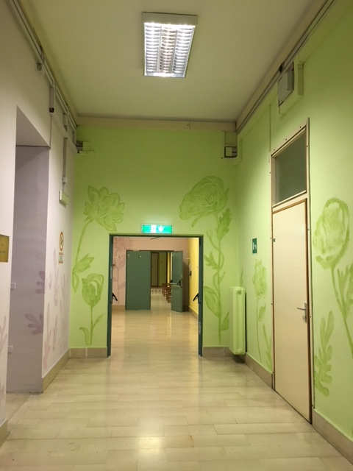
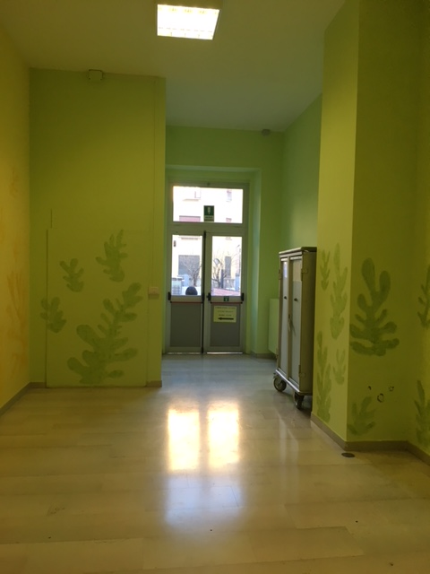
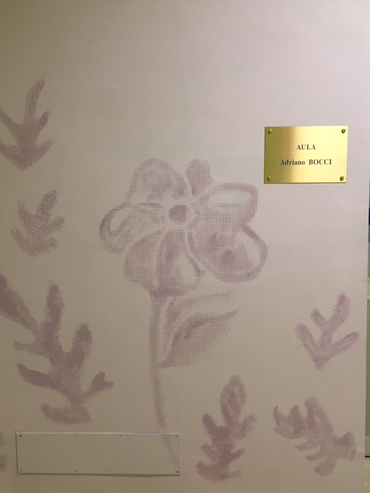
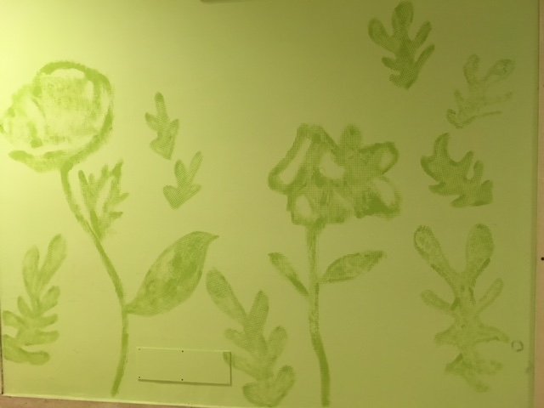
Corridoi piano terra
«Se mi guardi ti sento»

Slide 21
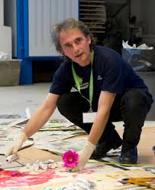
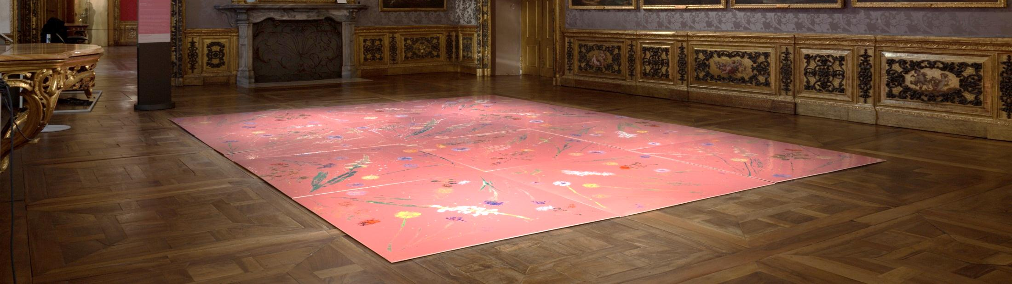
“Save our flowers”
donazione dell’Opera in ceramica
Massimo Barzagli

Slide 22
Reparto di Ostetricia
3° piano
“Save our flowers”

Slide 23
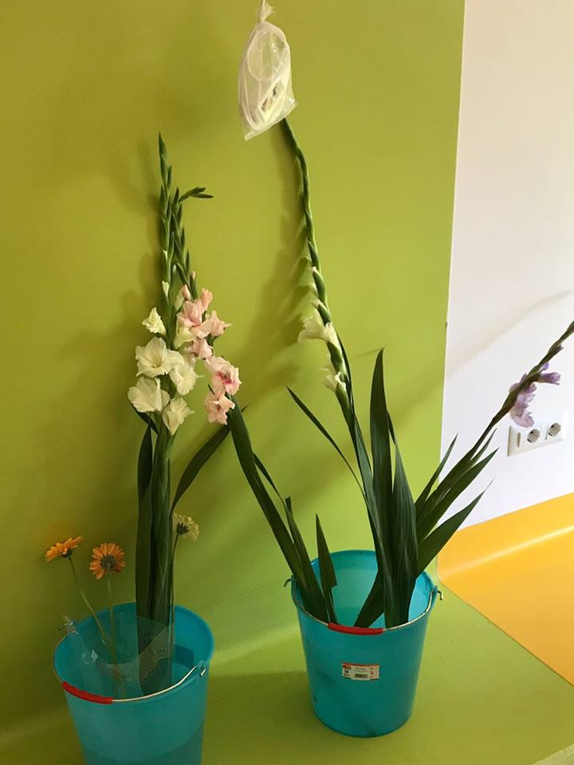
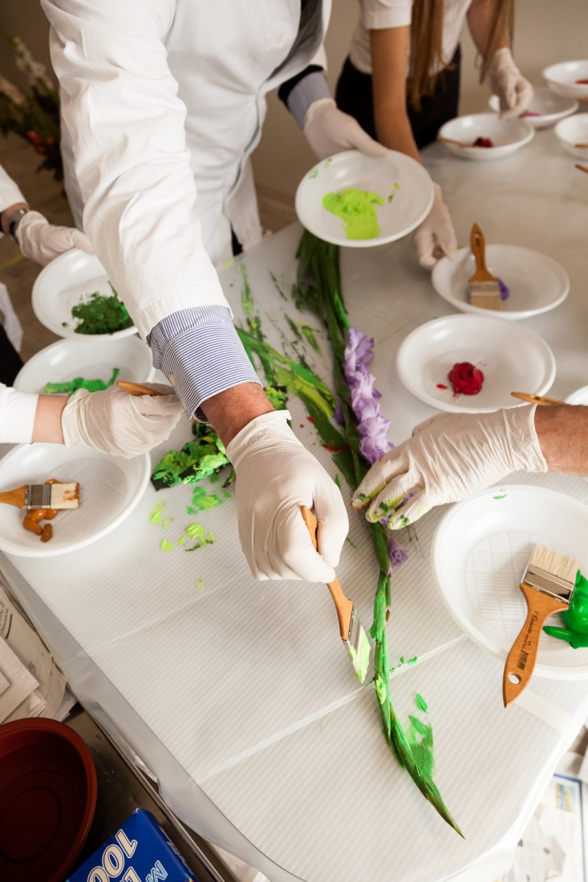
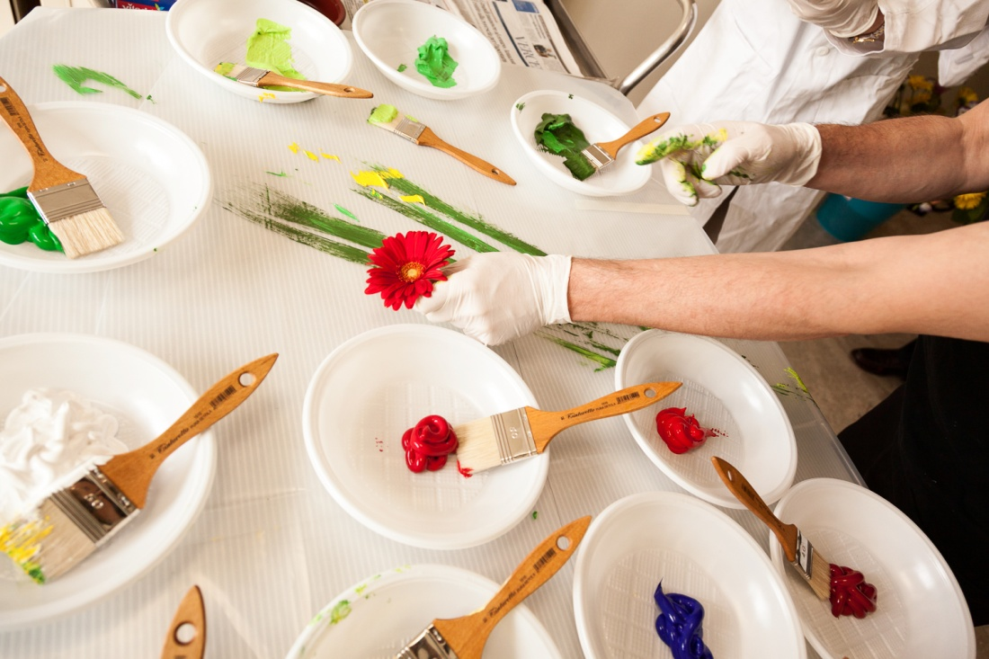
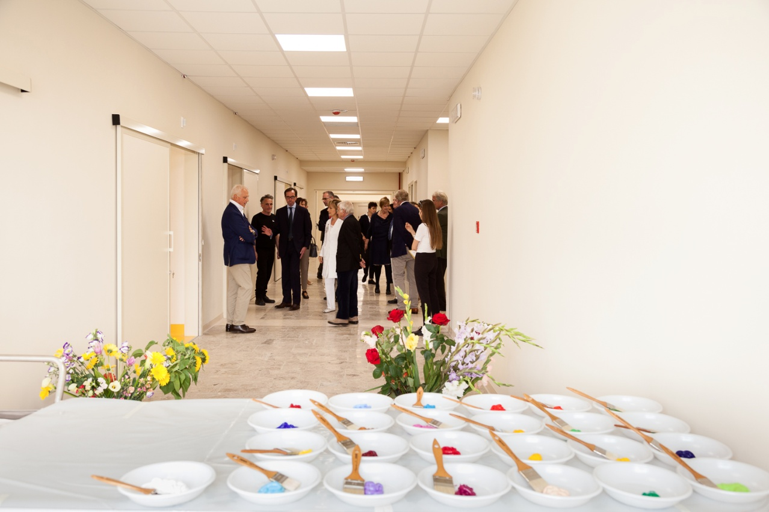
Reparto di Ostetricia
3° piano
“Save our flowers”

Slide 24
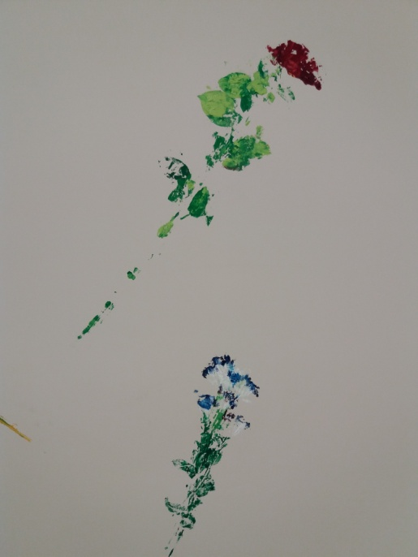
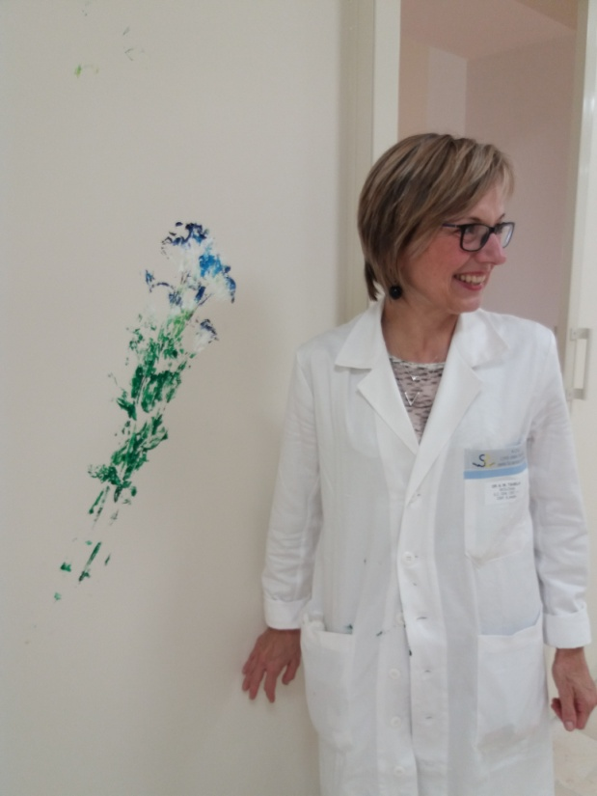
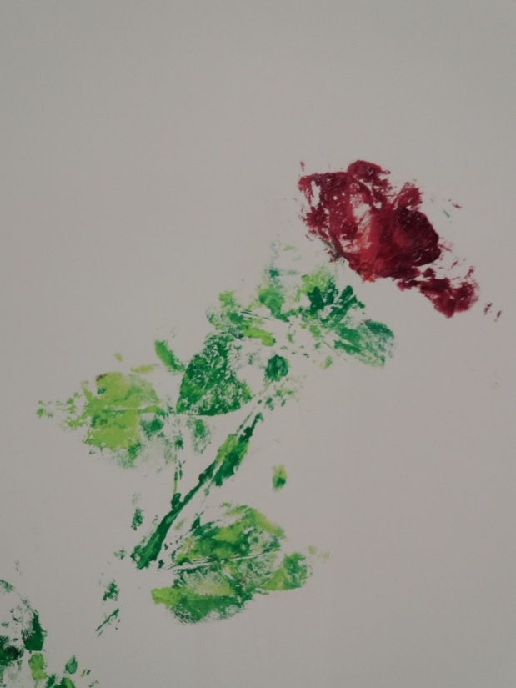
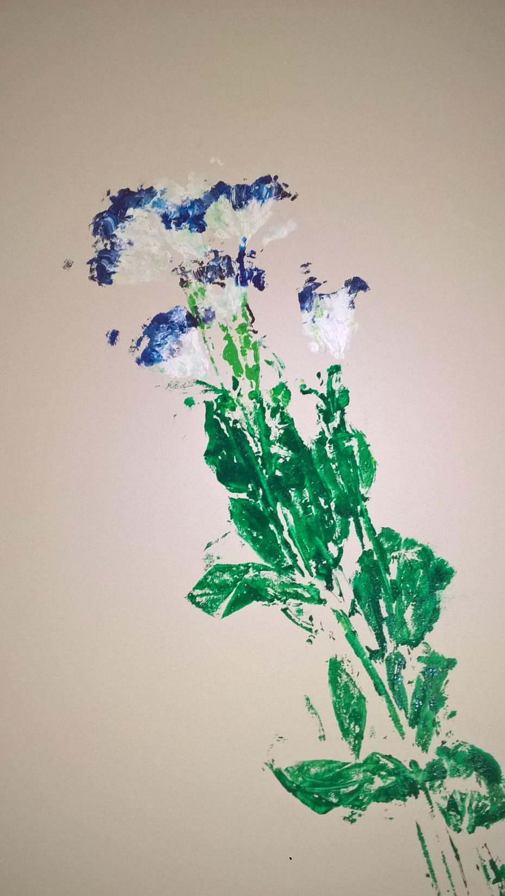
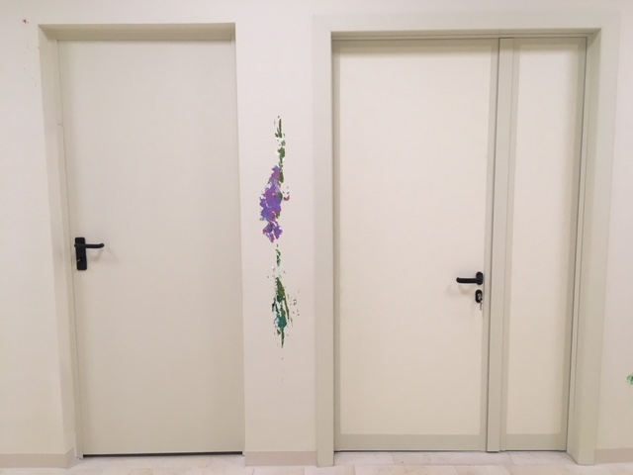

Slide 25
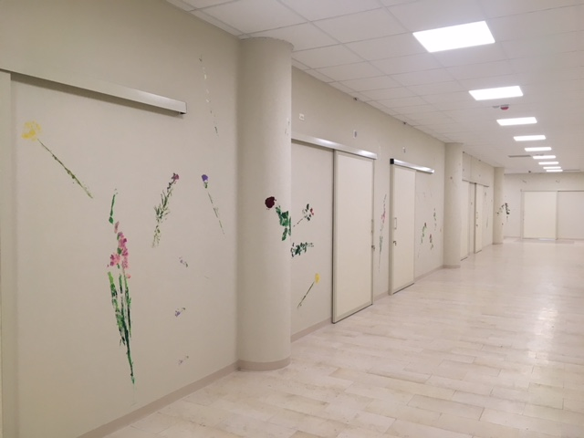
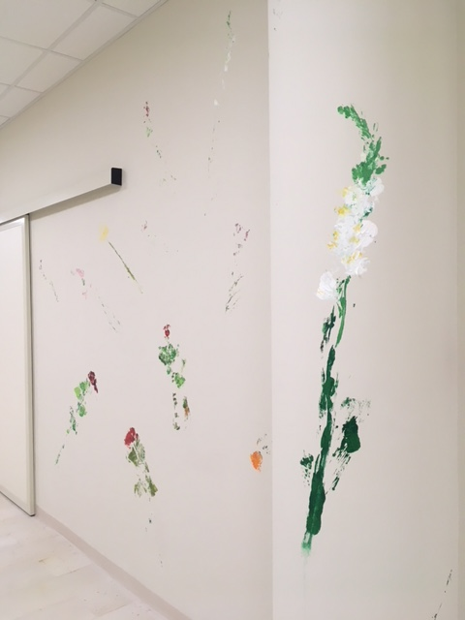

Slide 26
Pavimentazione Corridoi
PRIMA…

Slide 27
Pavimentazione Corridoi
DOPO…
Ferruccio Dotta

Slide 28
Le parole che lavorano in noi…
Chen Li

